Slide 1
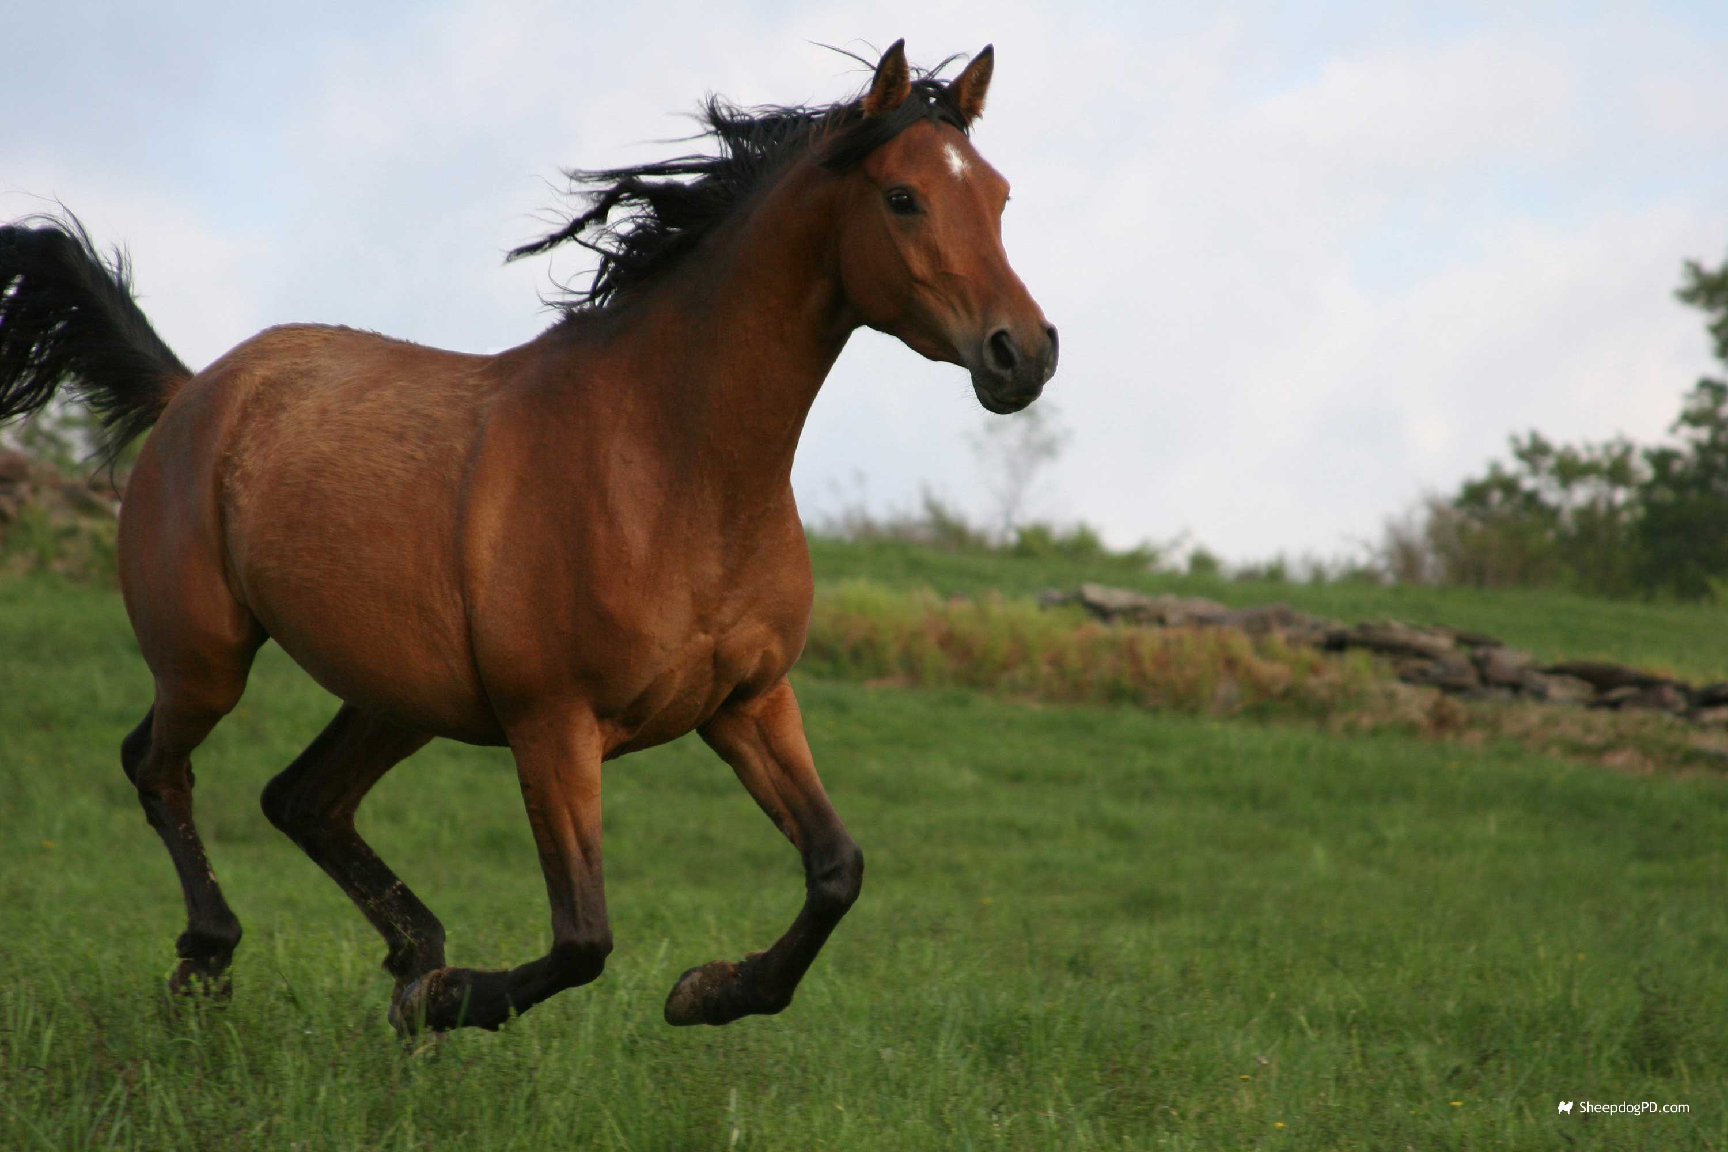
Paard

Slide 2
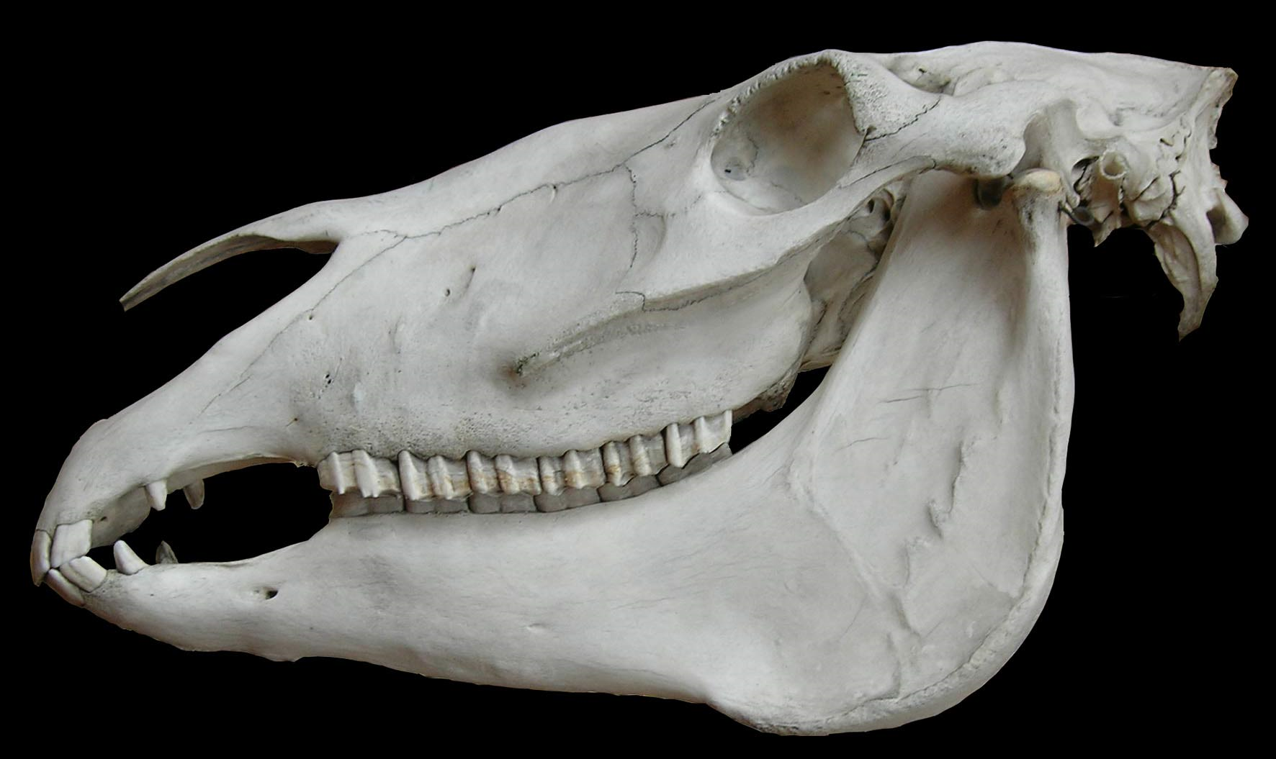
Gebit
Snijtanden
Hoektanden
Kiezen

Slide 3
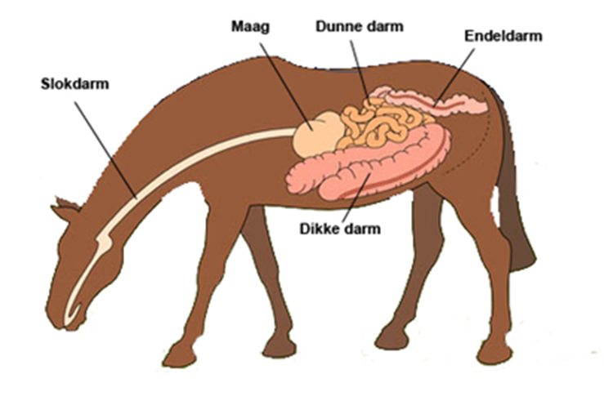
Vertering
Slokdarm
Maag → kan niet zo veel in
Dunne darm → nemen de voedingstoffen op
Blinde darm → 1 meter lang en het voedsel zit er ongeveer 7 uur
Dikke darm → neemt het vocht op
Endeldarm → opslag overige voedsel
Anus → overblijfselen gaan er uit

Slide 4
Veel voorkomende ingrediënten
Brokken
Geperste granen
Melasse: restproduct van maken van suiker
Muesli
Geperste granen
Melasse
Olie
Overig
Haver
Bietenpulp
Zemelen

Slide 5
Foerageergedrag
Graasdieren
Bewegen in het wild 20 uur in een etmaal
Daarvan het grootste gedeelte met hun kop naar beneden, om te grazen
Door het vele verplaatsten en op verschillende plekken grazen krijgen ze genoeg voedingstoffen binnen
Ze krijgen daardoor kleine porties binnen

Slide 6
Wat gebeurt er?
Gebit: het voedsel wordt hier gekauwd en in kleinere stukken vermalen.
Tong: brengt het voedsel achterin de mond, waar het de slokdarm ingaat.
Maag (ong. 18 liter): hier worden enzymen en maagzuur toegevoegd en wordt het voedsel verder afgebroken.
Dunne darm (21-25 meter): hier worden eiwitten afgebroken en worden opgenomen in het bloed.
Blinde darm (meter lang en 30 liter inhouden): de celwanden van het gras worden hier afgebroken door bacteriën en omgezet tot glucose. De glucose worden opgeslagen in het lichaam voor later gebruik.
Dikke darm (7-9 meter): verteren de vezels en overige voedingsbestanddelen. In het tweede deel wordt het water opgenomen.
Endeldarm: hier wordt de voedselmassa, tot mestballen gevormd op weg naar de anus.

Slide 7
Voerbehoefte en voerhoeveelheid
Elk paard moet de hele dag door beschikking hebben over goed ruwvoer.
Een richtlijn voor de hoeveelheid ruwvoer is ca.1,5 kg per 100 kg lichaamsgewicht.
Een paard moet altijd beschikking hebben over vers en schoon water.
Naast ruwvoer kun je een paard krachtvoer geven.
Dit is voor elk paard anders en is afhankelijk van het werk en de hoeveelheid werk dat een paard.
Krachtvoer moet in kleine porties gevoerd worden.

Slide 8
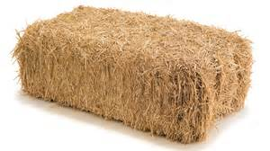
Opvallende zaken betreft de voeding en de vertering
Altijd ruwvoer tot beschikking
Eerst ruwvoer dan krachtvoer
Altijd water tot beschikking
Herbivoor

